Slide 1
第七章 输入输出流
理论1(2课时):7.1-7.3
7.1 C++的输入输出
*7.2 标准输出流
*7.3 标准输入流
理论2(2课时):7.4-7.5
*7.4 文件流
*7.5 字符串流
实验8(2课时):习题：1,2,4,6
1

Slide 2
7.1 C++的输入输出
7.1.1 I/O含义
  OS将输入输出设备看作文件。
  程序的输入：从输入文件将数据传送到内存单元；程序的输出：把内存单元中的数据传送给输出文件。
  讨论的三类I/O：标准的输入输出（标准的I/O，标准I/O设备 ）；文件的输入输出（文件I/O，外存 ）；字符串输入输出（串I/O ，内存）。
7.1.2 对C的发展
  类型安全和可扩展性(流插入和流提取运算符)
7.1.3 C++的输入输出流（实现）

Slide 3
7.1.3 C++的输入输出流
在C++中，输入输出是通过流完成的。流表示信息从源到目的端的流动。
C++的输入输出流是指由若干字节组成的字节序列按顺序从一个对象传送到另一对象。
C++把与输入和输出有关的操作定义为一个类体系，放在一个系统库里，供用户调用来定义流对象。
  I/O类库中的常用流类
  与iostream类库有关的头文件
  iostream头文件中的流对象
  运算符重载

Slide 4
1. I/O类库中的常用流类
执行输入和输出操作的类叫做流类，流类的集合叫做流类库。
流是一个抽象的概念，当实际进行I/O操作时，必须将流和一个具体的物理设备连接起来。
I/O流类库继承关系
抽象基类ios
istream ostream fstreambase strstreambase
ifstream ofstream istrstream ostrstream
istream_withassign iostream ostream_withassign
fstream strstream
iostream_withassign

Slide 5
2.与iostream类库有关的头文件
iostream类库中不同的类的声明被放在不同的头文件中，用户可通过在程序中用#include命令包含所需的头文件来使用类。
iostream 输入输出流操作
fstream 文件的I/O操作
strstream 字符流的I/O操作
stdiostream 混合使用C和C++
iomanip 格式化I/O操作

Slide 6
3. iostream头文件中的流对象
C++的流类库预定义的四个流所连接的设备如表所示：
流对象 设备
cin 标准输入设备istream_withassign对象
cout 标准输出设备ostream_withassign对象
cerr 标准错误输出设备（非缓冲方式）
clog 标准错误输出设备（缓冲方式）

Slide 7
4. 运算符重载
在iostream头文件中重载了>>（流提取） 和<<（流插入）运算符。用于标准类型数据的输入和输出。
若要用于自己声明的类型的数据，必须对>>和<<运算符重载（第4章）

Slide 8
7.2标准输出流
7.2.1 cout、cerr和clog流对象
标准输出流是流向标准输出设备的数据。ostream类定义了cout、cerr和clog三个流对象。
1.cout(console output)流对象
  cout流在内存开辟一个缓冲区存放流中的数据，当遇到endl时，立即输出流中的所有数据，然后插入一个换行符并清空缓冲区。输出到显示器或磁盘文件。
2.cerr(console error)流对象
  cerr流对象是标准出错流。它向标准出错设备输出有关出错的信息。输出到显示器。
3.clog流对象
  clog流对象也是标准出错流，它与cerr的区别是，cerr不经过缓冲区直接向显示器输出出错信息，clog把出错信息存放在缓冲区，当缓冲区满或遇到endl时向显示器输出出错信息。

Slide 9
例7.1
编写程序，从键盘输入a，b，c的值求解一元二次方程。如果a=0或判别式的值<0，输出出错信息。面向过程编程。
输入方程的系数 a，b，c
a=0
T
F
T
b²-4ac<0
F
报告输入系数 a的值等于0，出错！
报告判别式的值小于0，出错！
分别计算一元二次方程的两个根X₁和X₂。
NS图/盒图

Slide 10
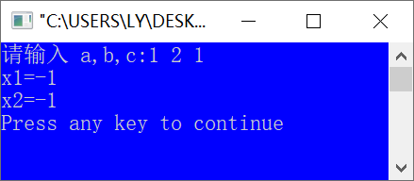
#include <iostream>
#include <math.h>
using namespace std;
int main()
{ float a, b, c, disc;
cout<<"请输入 a,b,c:";
cin>>a>>b>>c;
if (a==0)
cerr<<"a 等于0，错误!"<<endl;
else
if ((disc=b*b-4*a*c)<0)
cerr<<"判别式b*b-4*a*c<0"<<endl;
else
{cout<<"x1="<<(-b+sqrt(disc))/(2*a)<<endl;
cout<<"x2="<<(-b-sqrt(disc))/(2*a)<<endl; }
return 0;}

Slide 11
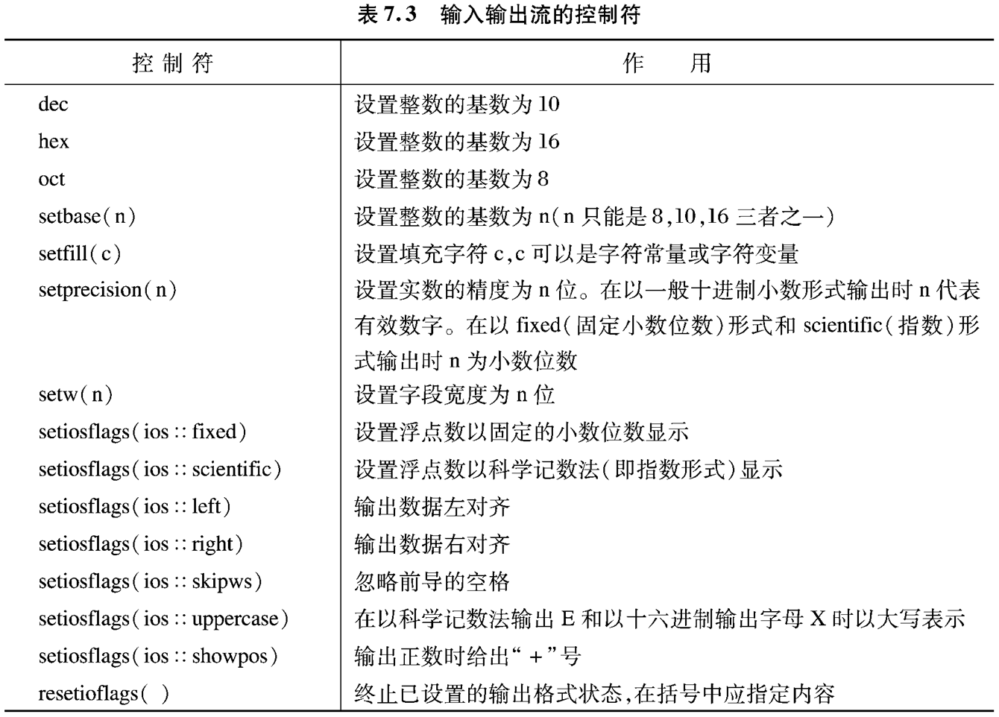
7.2.2 标准类型数据的格式输出
在输出数据时，如不指定格式，则采用系统给定的默认格式。也可以通过控制符或流的成员函数设置输出格式。
1.用控制符设置输出格式
控制符在头文件iomanip中定义，如表所示。

Slide 12
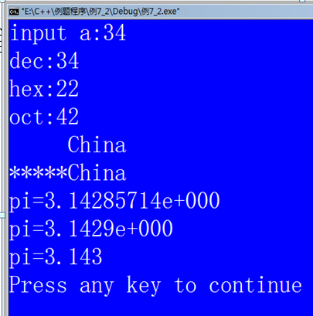
例7.2 用控制符控制输出格式。
#include <iostream>
#include <iomanip>
using namespace std;
int main()
{int a;
cout<<"input a:";
cin>>a;
cout<<"dec:"<<dec<<a<<endl;
cout<<"hex:"<<hex<<a<<endl;
cout<<"oct:"<<setbase(8) <<a<<endl;
char *pt="China";
cout<<setw(10) <<pt<<endl;
cout<< setfill('*') << setw(10) <<pt<<endl;
double pi=22.0/7.0;
cout<<setiosflags(ios::scientific)<<setprecision(8);
cout<<"pi="<<pi<<endl;
cout<<"pi="<< setprecision(4) <<pi<<endl;
cout<<"pi="<< setiosflags(ios::fixed) <<pi<<endl;
return 0;
}

Slide 13
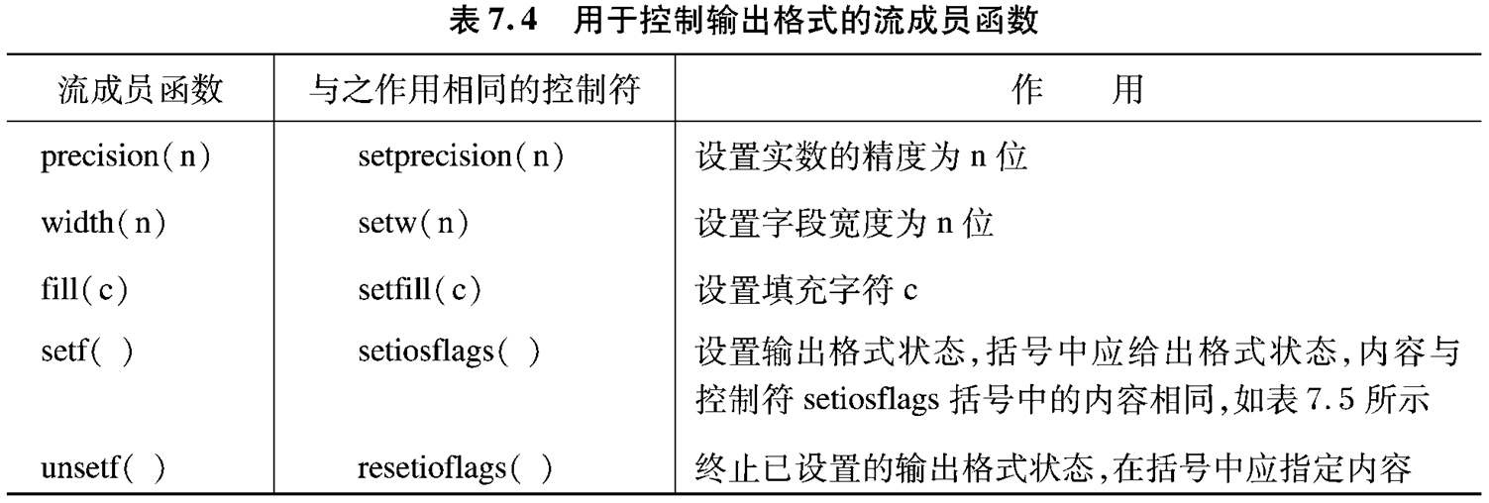
2.用流对象的成员函数控制输出格式
用于控制输出格式的常用成员函数见表7.4
流成员函数setf和控制符setiosflags括号中参数是格式标志，在类ios中定义它是枚举值。所以在引用这些格式标志时要以ios::开始，格式标志列于表7.5。

Slide 14
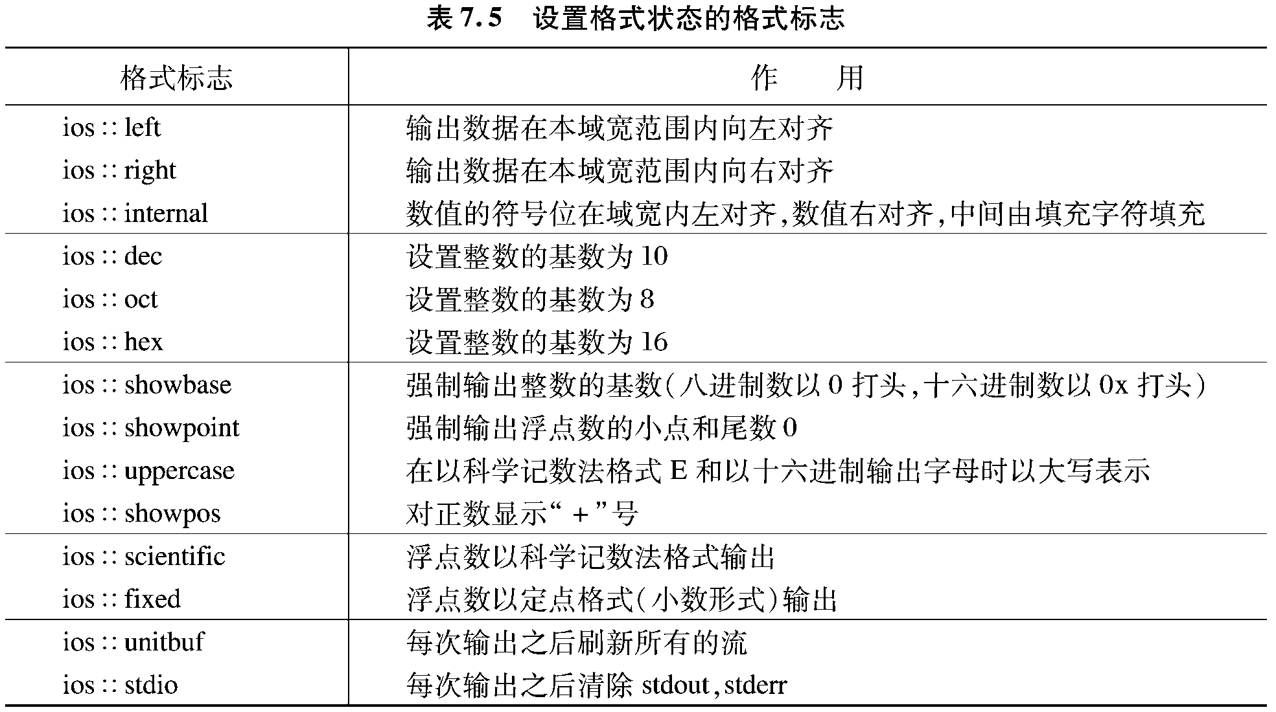

Slide 15
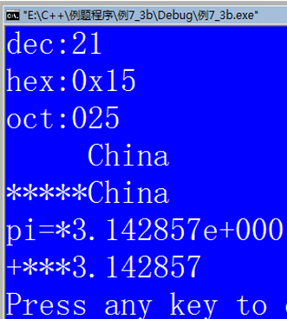
例7.3 用流控制成员函数输出数据
cout.width(14);
cout<<pi<<endl;
cout.unsetf(ios::scientific);
cout.setf(ios::fixed);
cout.width(12);
cout.setf(ios::showpos);
cout.setf(ios::internal);
cout.precision(6);
cout<<pi<<endl;
return 0;
}
int main()
{int a=21;
cout.setf(ios::showbase);
cout<<"dec:"<<a<<endl;
cout.unsetf(ios::dec);
cout.setf(ios::hex);
cout<<"hex:"<<a<<endl;
cout.unsetf(ios::hex);
cout.setf(ios::oct);
cout<<"oct:"<<a<<endl;
char *pt="China";
cout.width(10);
cout<<pt<<endl;
cout.width(10);
cout.fill('*');
cout<<pt<<endl;
double pi=22.0/7.0;
cout.setf(ios::scientific);
cout<<"pi=";

Slide 16
控制符和流成员函数设置输出流中的数据基数区别
用控制符设置输出流的数据基数后，这个设置会一直保留到下一次的设置；
用成员函数setf()设置的格式，必须用函数unsetf() 终止后才能重新设置，并且函数setf()设置的基数仅仅在本次输出流中生效，之后无论是否用函数unsetf()终止，下次输出流数据又以默认的十进制基数显示。

Slide 17
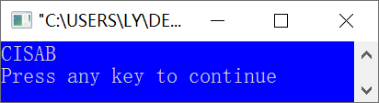
7.2.3 用流成员函数put输出字符
格式： cout.put(字符/数字)[.put(…) ……]
如是字符，直接输出该字符；如是数字，可以用八进制、十进制或十六进制表示整数，用该数字对256取模，输出对应的ASCII码字符。
例7.4 按相反的顺序输出“BASIC”。
#include <iostream>
using namespace std; //C:#include <stdio.h>
int main()
{char *p="BASIC";
for(int i=4;i>=0;i--)
cout.put(*(p+i)); // C:putchar(*(p+i));
cout.put('\n'); //C:putchar ('\n');
return 0;
}

Slide 18
7.3 标准输入流
7.3.1 cin 流
7.3.2 输入字符的流成员函数
7.3.3 istream类其他成员函数

Slide 19
7.3.1 cin 流
cin是istream类的对象，从标准输入设备读取数据。
  数据分隔符：流提取运算符>>提取数据时通常跳过流中的空格、tab键、换行符等字符。
  回车形成流：只有输入回车键时输入的数据才进入键盘缓冲区，形成输入流，提取运算符才能从其中提取数据。
cin的状态值
  当遇到无效字符（与变量数据类型不一致）或文件结束符时，输入流cin就处于出错状态，此时对cin流的所有操作都被终止。当输入流出错时，cin的值是false。

Slide 20
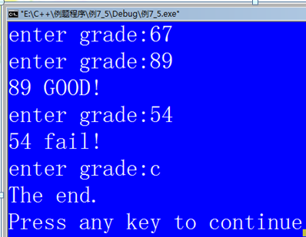
例 7.5 测试cin的值，判断流对象的状态。
#include <iostream>
using namespace std;
int main()
{float grade;
cout<<"enter grade:";
while(cin>>grade)
{if(grade>=85) cout<<grade<<" GOOD!"<<endl;
if(grade<60) cout<<grade<<" fail!"<<endl;
cout<<"enter grade:";
}
cout<<"The end."<<endl;
return 0;
}

Slide 21
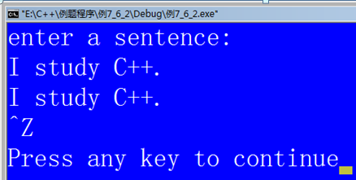
7.3.2 输入字符的流成员函数
1. 用get函数读入一个字符
（1）无参格式：cin.get()
函数的类型是字符，功能是从输入流中提取一个字符（包括空白字符）作为函数值返回。如遇到文件结束符EOF时，返回-1。
例7.6 用get函数读入字符。
#include <iostream>
using namespace std;
int main()
{char c;
cout<<"enter a sentence:"<<endl;
while((c=cin.get())!=EOF)
cout.put(c);
return 0;}
//Ctrl+z退出程序

Slide 22
（2） 一个参数的get函数
格式： cin.get(字符变量)
功能：从输入流中提取一个字符赋予字符变量。如遇到文件结束符就结束提取。输入回车后再输入文件结束符。
例7.6.2 把例7.6改写如下：
#include <iostream>
using namespace std;
int main()
{char c;
cout<<"enter a sentence:"<<endl;
while(cin.get(c))
{cout.put(c); }
cout<<"end"<<endl;
return 0;
}

Slide 23
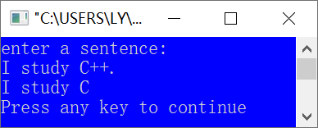
（3） 三个参数的get函数
格式： cin.get(字符指针，n，提取终止字符)
功能： 函数从键盘缓冲区最多顺序提取n-1个字符，顺序放入字符指针所指的字符数组。如果在提取过程中遇到终止字符，无论是否满足指定的字符个数都要终止提取。
例7.6.3
#include <iostream>
using namespace std;
int main()
{char ch[20];
cout<<"enter a sentence:"<<endl;
cin.get(ch,10,'\n');
cout<<ch<<endl;
return 0;
}

Slide 24
三种cin.get(*)形式小结
cin.get() 中不带参数和只带一个参数的函数，都是以文件结束符作为终止提取的控制符。如提取一个字符结束会把指针移到下一个字符。
cin.get() 中带三个参数的函数，以字符个数或指定终止提取字符为终止提取的控制符。如提取字符结束不会把指针移到下一个字符。
cin.get( )函数族会提取空白字符。

Slide 25
4.用成员函数getline读入一行字符
格式：cin.getline(字符指针，n，提取终止字符)
函数功能:从输入流中读取一行字符，用法与带三个参数的get函数类似。
带三个参数的cin.get VS cin.getline
  相同：它们都不忽略提取过程中遇到的空白字符，当遇到终止字符时就停止提取。
  不同：停止提取时，cin.getline会把指针移到终止字符后相邻的字节，而带三个参数的cin.get函数不会。

Slide 26
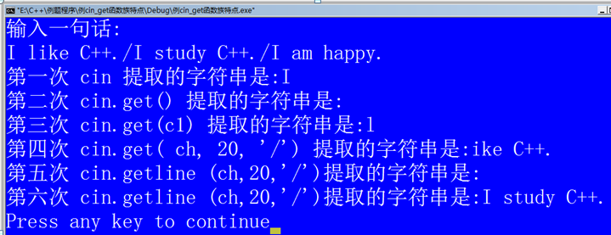
#include <iostream>
using namespace std;
int main( )
{ char ch[20];
char c1;
cout<<"输入一句话:"<<endl;
cin>>ch; //空格是分隔符
cout<<"第一次 cin 提取的字符串是:"<<ch<<endl;
c1=cin.get();
cout<<"第二次 cin.get() 提取的字符串是:"<<c1<<endl;
cin.get(c1);
cout<<"第三次 cin.get(c1) 提取的字符串是:"<<c1<<endl;
cin.get( ch, 20, '/');
cout<<"第四次 cin.get( ch, 20, '/') 提取的字符串是:"<<ch<<endl;
cin.getline(ch,20,'/');
cout<<"第五次 cin.getline (ch,20,'/')提取的字符串是:"<<ch<<endl;
cin.getline(ch,20,'/');
cout<<"第六次 cin.getline (ch,20,'/')提取的字符串是:"<<ch<<endl;
return 0;
}

Slide 27
cin和cin.getline区别
cin和cin.getline都具有从键盘缓冲区提取字符串的功能。它们有以下区别：
（1）cin忽略起始的空白字符；而cin.getline不忽略起始的空白字符。
（2）cin当提取到非空白字符后，遇到空白字符时就终止提取，指针就停留在空白字符处；而cin.getline是提取到规定的终止字符或规定的字符个数后终止提取，指针停留在提取的最后一个字符后面相邻的字节。
（3）通过对>> 的重载，cin可以提取其他类型的数据；而cin.getline只能输入字符串。

Slide 28
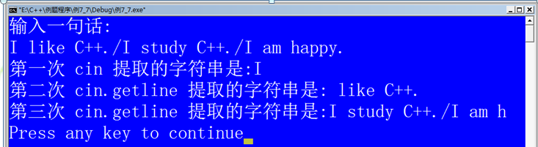
例7.7 用成员函数getline读入一行字符。
#include <iostream>
using namespace std;
void main()
{char ch[20];
cout<<"输入一句话:"<<endl;
cin>>ch;
cout<<"第一次 cin 提取的字符串是:"<<ch<<endl;
cin.getline(ch,20,'/');
cout<<"第二次 cin.getline 提取的字符串是:" << ch<<endl;
cin.getline(ch,20);
cout<<"第三次 cin.getline 提取的字符串是:"<< ch<<endl;
}

Slide 29
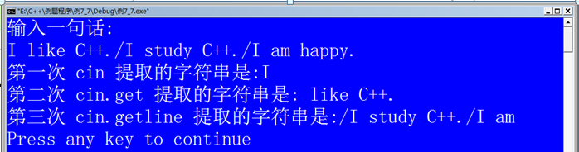
#include <iostream>
using namespace std;
void main()
{char ch[20];
cout<<"输入一句话:"<<endl;
cin>>ch;
cout<<"第一次 cin 提取的字符串是:"<<ch<<endl;
cin.get( ch, 20, '/');
cout<<"第二次 cin.get 提取的字符串是:" << ch <<endl;
cin.getline(ch,20);
cout<<"第三次 cin.getline 提取的字符串是:"<< ch<<endl;
}

Slide 30
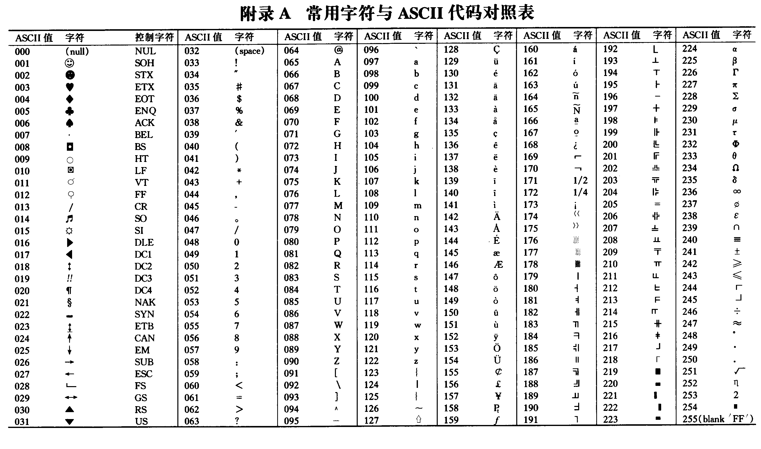

Slide 31
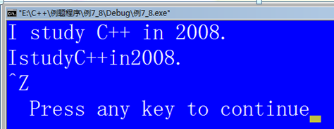
7.3.3 istream类其他函数
1. eof（）： end of file，文件结束
当输入缓冲区的指针遇到文件结束符时函数值为真（非0），否则为假（0）。
从键盘用ctrl+z输入文件结束符。
例7.8 从键盘输入字符串，以文件结束符作为结束标志，逐个输出非空格字符。
#include <iostream>
using namespace std;
void main()
{char c;
while(!cin.eof())
if((c=cin.get())!=' ')
cout.put(c);
}

Slide 32
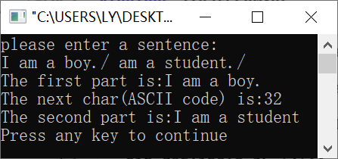
2. peek函数
  调用形式：c=cin.peek();
  功能：返回指针指向的当前字符，指针停留当前位置
3. putback函数
  调用形式：cin.putback(ch);
  功能：将get或getline从输入流读取的字符ch插入到输入流当前指针位置
  #include <iostream>
  using namespace std;
  int main( )
  { char c[20];int ch;
  cout<<“please enter a sentence:”<<endl;
  cin.getline(c,15,’/’);
  cout<<“The first part is:”<<c<<endl;
  ch=cin.peek();
  cout<<“The next char(ASCII code) is:”<<ch<<endl;
  cin.putback(c[0]);
  cin.getline(c,15,’/’);
  cout<<“The second part is:”<<c<<endl;
  return 0;}
  例7.9

Slide 33
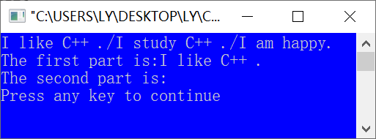
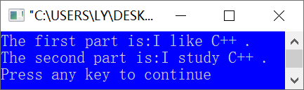
4. ignore函数
  调用形式：cin.ignore(n,终止字符)
  功能：跳过输入流中n个字符,或遇到终止字符提前结束.无参调用相对于参数(1,EOF).
  使用ignore前后对比
#include <iostream>
using namespace std;
int main()
{char ch[20];
cin.get(ch,20,’/’);
cout<<“The first part is:”<<ch<<endl;
// cin.ignore();
cin.get(ch,20,’/’);
cout<<“The second part is:”<<ch<<endl;
return 0;
}

Slide 34
作业
习题：1,2

Slide 35
7.4 文件操作和文件流
7.4.1文件的概念
定义：文件是指存储在存储介质上的数据集合。用户指定文件名，操作系统按名存取文件信息。
分类：
  按内容：程序文件和数据文件
  按数据的表示形式：ASCII文件和二进制文件。ASCII文件就是文本文件，每个字节表示一个字符。二进制文件是把内存中的数据、指令按其在内存的格式存放在磁盘上。
    字符信息在内存以ASCII码形式存放，所以字符在ASCII码和在二进制文件中形式一样。而数值数据则不同。

Slide 36
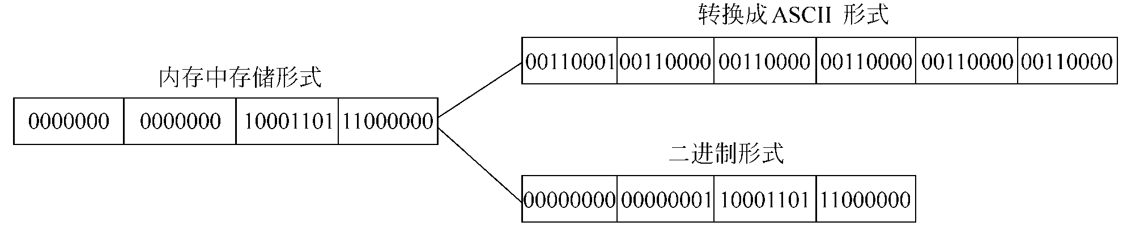

数值的两种表示方法
例如，一个十进制整数100000，用二进制表示时用四个字节，方便计算；而用ASCII码表示时用六个字节，方便阅读。

Slide 37
7.4.2文件流类与文件流对象
文件流是以外存文件为输入输出对象的数据流。输出文件流是从内存流向外存文件的数据流，输入文件流是从外存文件流向内存的数据流。
为了弥补访问内存和访问外存的速度差，每个文件流都有一个内存缓冲区。
C++的I/O类库里定义了几种文件类，专门用于文件的输入和输出操作。

Slide 38
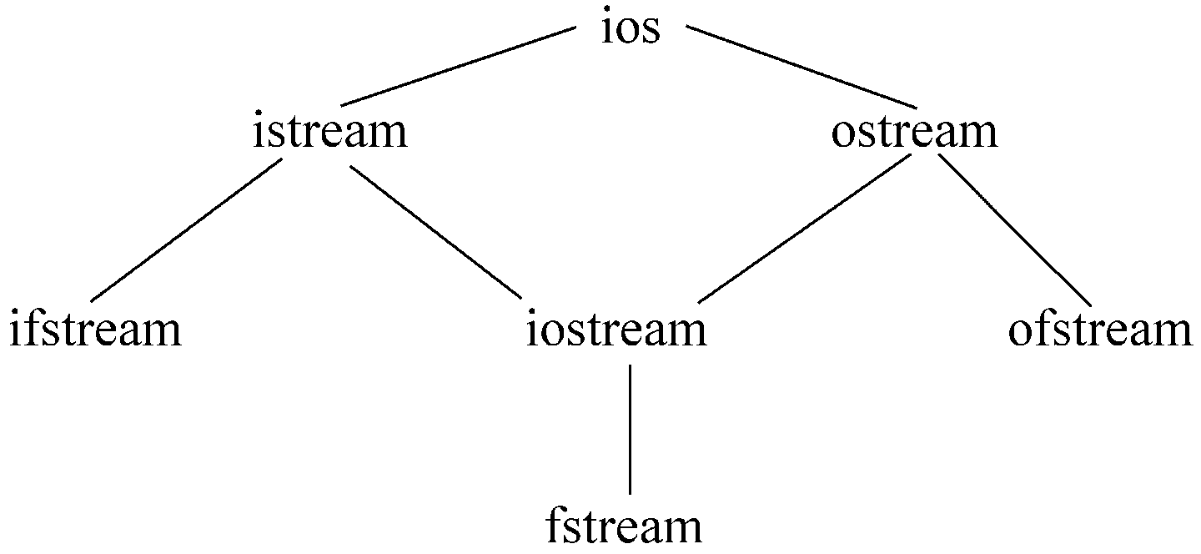
从图中看到C++从标准输入、输出流类派生出三个文件流类。
ifstream类，支持从磁盘文件输入
ofstream类，支持向磁盘文件输出
fstream类，支持对磁盘文件输入和输出
用法：要对文件进行输入输出，必须定义一个文件流类对象，用对象调用类的成员函数对文件操作。

Slide 39
7.4.3文件的打开与关闭
1.打开磁盘文件
打开文件是指在读写文件前做必要的准备工作:（1）在文件流对象和磁盘文件之间建立关联。
（2）指定文件的格式和操作方式。
打开文件有两种方法
  （1）建立文件流对象，用对象调用类成员函数open。
  例：ofstream outfile;
  outfile.open( “f1.dat”, ios::out);//输出数据到文件

Slide 40
调用成员函数的一般形式为
文件流对象.open(文件名，输入输出方式);
  文件名：可以包括路径，如省略路径，默认文件在当前目录(工程文件目录)。
  输入输出方式：在ios类中定义，它们是枚举常量，有多种选择，可以用“|”组合 。表7.6列出了文件输入输出方式设置值。
（2）在定义文件流对象时指定参数
文件流类 对象(文件名，输入输出方式);
例：ofstream outfile ( “f1.dat”, ios::out);
每一个打开的文件都有一个文件指针，指示当前读写位置。
打开文件操作的结果：open失败返回0，文件流对象创建失败返回0 。可据此测试打开是否成功。

Slide 41
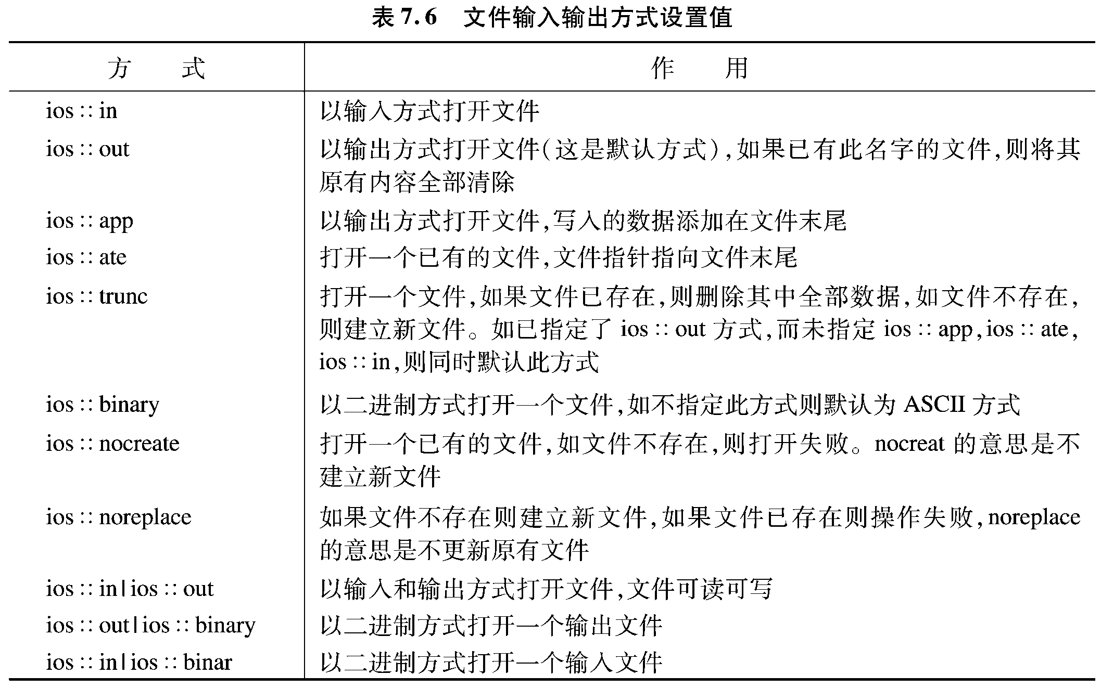

Slide 42
2.关闭磁盘文件
文件使用结束，应关闭文件，用文件流对象调用关闭文件成员函数实现。
格式： 文件流对象.close();
功能：解除文件流对象与磁盘文件的关联。

Slide 43
7.4.4对ASCII码文件操作
ASCII码文件也是文本文件，文件中一个字节存放一个字符。对ASCII码文件操作包括向文件写入字符和从文件读取字符。
读写ASCII码文件方法：用文件流对象与提取、插入运算符和用文件流对象调用类的成员函数put, get, getline 两种。

Slide 44
例7.11 定义一个有十个元素的整型数组，从键盘输入十个整数，将它们放入数组，同时用插入运算符将它们写入当前目录下的f1.txt文件。
定义文件输出流对象outfile
T
打开失败
F
if 语句
输出出错信息终止程序exit
int k=0, k< 10, k++
for 语句
输入一个整数给a[k] 写文件outfile<< a[k]
关闭文件流对象outfile

Slide 45
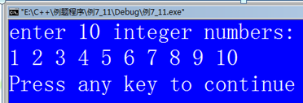
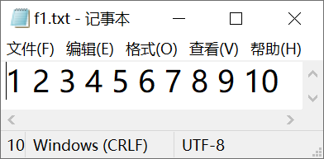
#include <fstream>
#include <iostream>
using namespace std;
int main()
{int a[10];//输出流对象默认就是向文件输出
ofstream outfile(“f1.txt”);//默认ios::out
if(!outfile)
{cerr<<"open error!"<<endl;
exit(1);
}
cout<<"enter 10 integer numbers:"<<endl;
for(int i=0;i<10;i++)
{cin>>a[i];
outfile<<a[i]<<" ";}//数据之间要用空格或换行符隔开
outfile.close();
return 0;
}

Slide 46
例7.12从例7.11建立的f1.txt文件中读取10个整数放入数组中，找出并输出最大数和它的下标值。
定义文件流对象infile打开文件
T
打开失败
F
if 语句
输出出错信息终止程序exit
int k=0, k< 10, k++
读文件infile >> a[k] 输出一个整数 a[k]
for 语句
关闭文件流对象infile
在数组中找最大数及其下标
输出最大数及其下标…
设置变量max=a[0]
设置变量order=0
int k=1, k< 10, k++
for 语句
T
F
max = a[k]
if 语句
order = k

Slide 47
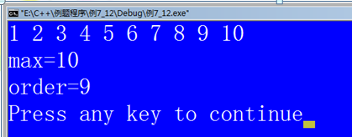
#include <fstream>
#include <iostream>
using namespace std;
int main()
{int a[10],max,i,order;
ifstream infile("f1.txt",ios::in);
if(!infile)
{cerr<<"open error!"<<endl;
exit(1); }
for(i=0;i<10;i++)
{ infile>>a[i];
cout<<a[i]<<" "; }
cout<<endl;
infile.close();
max=a[0];
order=0;
for(i=1;i<10;i++)
if(a[i]>max)
{ max=a[i];
order=i; }
cout<<"max="<<max<<endl<<"order="<<order <<endl;
return 0;}

Slide 48
例7.13 从键盘读入一行字符，把其中的字母字符存放到磁盘文件f2.txt中。再从f2.txt读入数据，把其中的小写字母改写为大写字母并存入磁盘文件f3.txt。
定义文件流对象outfile
打开文件f2.txt
检查文件按条件写文件
分析：程序中使用两个文件，其中f2先做输出文件（写入字母），再做输入文件（读取字母），f3做输出文件（写入大写字母）
关闭文件f2.txt
定义文件流对象infile
打开文件f2.txt 检查文件
定义文件流对象outfile
打开文件f3.txt 检查文件
读文件f2.txt ，写文件f3.txt
关闭文件f2.txt， f3.txt

Slide 49
#include <fstream>
#include <iostream>
using namespace std;
void save_to_file() // 往文件中写入内容
{ofstream outfile("f2.txt");
if(!outfile)
{cerr<<"open f2.txt error!"<<endl;
exit(1); }
char c[80];
cin.getline(c,80);
for(int i=0;c[i]!=0;i++)
if( c[i]>=65 && c[i]<=90||c[i]>=97 && c[i]<=122)
{outfile<<(c[i]);
cout<<c[i]; }
cout<<endl;
outfile.close();}

Slide 50
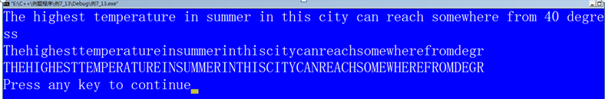
void get_from_file()//从文件中读取内容写入文件
{char ch;
ifstream infile("f2.txt",ios::in);
if(!infile)
{cerr<<"open f2.txt error!"<<endl;
exit(1);
}
ofstream outfile("f3.txt");
if(!outfile)
{cerr<<"open f3.txt error!"<<endl;
exit(1);
}
while(infile.get(ch))
{ if(ch>=97 && ch<=122)
ch=ch-32;
outfile<<ch;
cout<<ch; }
cout<<endl;
infile.close();
outfile.close();
}
int main()
{ save_to_file(); //
get_from_file();
return 0; }

Slide 51

#include <fstream>
#include <iostream>
using namespace std;
void display_file(char *filename)
{ ifstream infile(filename,ios::in);
if(!infile)
{ cerr<<"open error!"<<endl;
exit(1); }
char ch;
while(infile.get(ch))
cout<<(ch);
cout<<endl;
infile.close();
}
int main()
{ display_file("f3.txt");
return 0;
}
改进：设计专门的读文件程序

Slide 52
7.4.5对二进制文件操作
二进制文件是按内存中的数据存储形式写入磁盘文件，因此又称为内存数据的映象文件。
对二进制文件操作与对文本文件操作步骤相同的是先定义文件流对象，然后打开文件，使用完要关闭文件。
不同之处：二进制文件在打开时必须指定文件的存储形式是二进制形式，二进制文件即可以作为输入文件也可以作为输出文件，还可以同时作为输入 和输出的文件。

Slide 53
1.用read和write读写文件
读二进制文件用istream类read成员函数；写二进制文件用ostream类write成员函数。
其函数原型分别是：
  istream & read(char * bu, int len);文件到内存
  ostream & write( const char * bu, int len);内存到文件
字符指针bu指向内存要读或写的数据起始位置。len是一次要读写的数据字节个数。
调用格式：
  输入文件流对象.read( 内存指针, 长度);
  输出文件流对象.write( 内存指针, 长度);

Slide 54
例7.14 把一批学生数据以二进制形式写入磁盘文件。
#include <fstream>
#include <iostream>
using namespace std;
struct student //定义结构体存放一个学生信息
{char name[20];
int num;
int age;
char sex;
}; //定义结构体数组存放多个学生信息

Slide 55
定义数据数组，定义文件流对象outfile打开文件
T
打开失败
F
if 语句
输出出错信息终止程序exit
写文件outfile .write ((char *)&stud[],sizeof(stud));
关闭文件流对象outfile

Slide 56
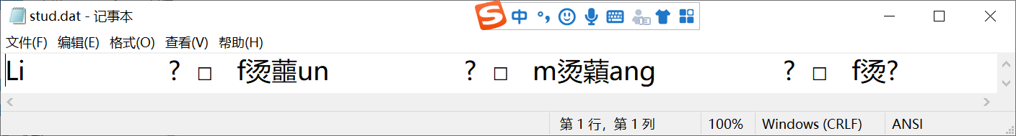

能否一次写入文件，如何修改程序？
int main()
{ student
stud[3]={ "Li", 1001,18,'f', "Fun",1002,19,'m',
"Wang",1004,17,'f' };
ofstream outfile("stud.dat",ios::binary);
if(!outfile)
{ cerr<<"open error!"<<endl;
abort(); }
for (int i=0;i<3;i++)//类型不匹配，强制类型转换
outfile.write( (char *)&stud[i],sizeof(stud[i]));
outfile.close();
return 0;
}

Slide 57
例7.15 从例7.14产生的文件中读数据并显示到屏幕上。
分析：从文件读取数据必须先放入内存，所以必须设置一个与文件数据格式相同的数据结构既结构数组。然后再将结构数组元素逐个输出。
定义文件流对象infile
打开文件stud.dat
打开失败
F
T
输出出错信息终止程序exit
if 语句
读文件stud.dat 写数组stud
关闭文件infile.close()
int k=0, k< 3, k++
for 语句
输出stud[k] 各个数据成员

Slide 58
预处理和定义数据结构
#include <fstream>
#include <iostream>
using namespace std;
struct student
{char name[20];
int num;
int age;
char sex;
};

Slide 59
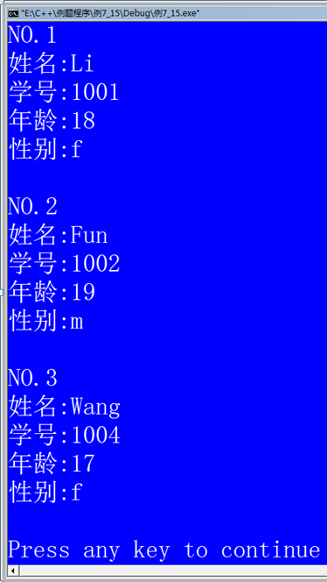
int main()
{ student stud[3];
int i;
ifstream infile("stud.dat",ios::binary);
if(!infile)
{cerr<<"open error!"<<endl;
abort();}
infile.read((char*)&stud,sizeof(stud));
//一次性读入内存三个学生数据
infile.close();
for(i=0;i<3;i++)//向屏幕输出学生信息
{ cout<<"NO."<<i+1<<endl;
cout<<"姓名:"<<stud[i].name<<endl;
cout<<"学号:"<<stud[i].num<<endl;
cout<<"年龄:"<<stud[i].age<<endl;
cout<<"性别:"<<stud[i].sex<<endl; }
return 0;
}

Slide 60
2.与文件指针有关的流成员函数
为了随机读取二进制文件中数据，磁盘文件用一个指针表示当前要访问的位置。每次读或写文件后会自动修改指针。使指针总是指向当前要访问的位置。对于二进制文件，允许程序控制指针移动，实现随机访问文件。
文件流类提供了有关文件指针的成员函数。表7.7列出这些函数。

Slide 61
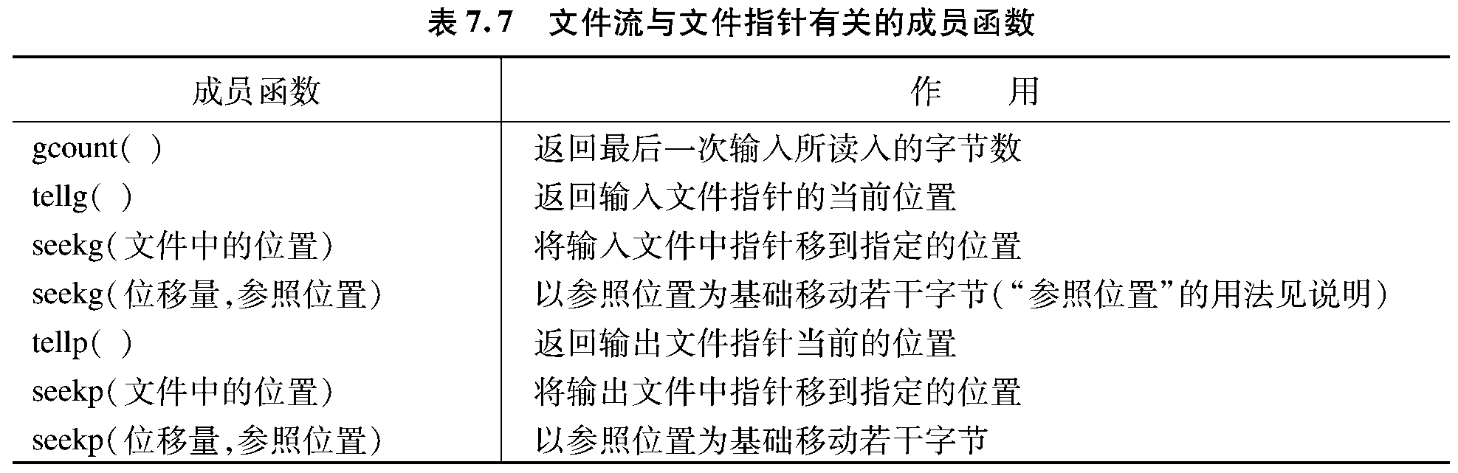
函数名头或尾字母不是g就是p。带g的用于输入，带p的用于输出。对于输入输出文件不区分g和p。
函数参数文件中的位置和位移量以字节为单位，是长整型。
参照位置表示以什么作为移动起点。ios类中定义的枚举常量：
  ios::beg 以文件开始为起点，这是默认值。
  ios::cur 以指针当前位置为起点。
  ios::end 以文件结尾为起点。
例：
  infile.seekg( 100 );//输入文件
  infile.seekg( -50,ios::cur);//输入文件
  outfile.seekp( -75,ios::end);//输出文件

Slide 62
3. 随机访问二进制数据文件
利用流类的成员函数移动文件指针，实现随机访问文件中任何一个字节里的数据。
例7.16：有五个学生的数据，要求：
  把它们写入磁盘文件
  从磁盘文件读第1，3，5学生数据并显示
  修改第3 个学生的数据并保存到原来位置
  从磁盘文件读入修改过的5个学生数据并显示
#include <fstream>
#include <iostream>
using namespace std;
struct student
{ int num;
char name[20];
float score;
};

Slide 63
int main()
{student stud[5]={1001,"Li",85,1002,"Fun",97.5,1004,"Wang",54,
1006,"Tan",76.5,1010,"ling",96};
fstream iofile("stud.dat",ios::in|ios::out|ios::binary);
if(!iofile)
{cerr<<"open error!"<<endl;
abort();
}
for(int i=0;i<5;i++)
iofile.write((char *)&stud[i],sizeof(stud[i]));
student stud1[5];
for(i=0;i<5;i=i+2)
{iofile.seekg(i*sizeof(stud[i]),ios::beg);
//输入文件定位
iofile.read((char *)&stud1[i/2],sizeof(stud1[i]));
cout<<stud1[i/2].num<<" "<<stud1[i/2].name<<" "<<stud1[i/2].score<<endl;
}
cout<<endl;

Slide 64
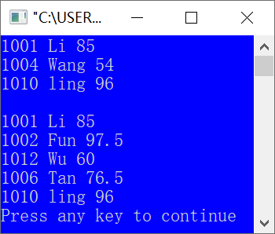
stud[2].num=1012;
strcpy(stud[2].name,"Wu");
stud[2].score=60;
iofile.seekp(2*sizeof(stud[0]),ios::beg);
//输出文件定位
iofile.write((char *)&stud[2],sizeof(stud[2]));
iofile.seekg(0,ios::beg);//输入文件定位
for(i=0;i<5;i++)
{iofile.read((char *)&stud[i],sizeof(stud[i]));
cout<<stud[i].num<<" "<<stud[i].name<<" "<<stud[i].score<<endl;
}
iofile.close();
return 0;
}

Slide 65
7.5 字符串流/内存流
字符串流以内存中用户定义的字符数组（字符串）为输入输出对象，即将数据写入内存数组，或从内存字符数组读取数据。
字符串流也需要缓冲区，读取或写入时，流缓冲区中的数据不断增加，待缓冲区满或遇到换行符时，缓冲区中数据一起写入字符数组或赋予指定变量。

Slide 66
1.建立输出字符串流对象
ostrstream类的构造函数原型是
ostrstream::ostrstream( char *bu, int n, int mode =ios::out);
bu是指向字符数组首址的指针，n是指定流缓冲区的长度，第三个参数可省略，默认是ios::out。
例：ostrstream strout(ch1,20);
  建立输出字符流对象strout，并与字符数组ch1关联（通过字符串流把数据写入字符数组ch1），流缓冲区长度是20个字节。

Slide 67
2.建立输入字符串流对象
istrstream::istrstream( char *bu, int n);
istrstream::istrstream( char *bu);
bu是指向字符数组首址的指针，n 是流缓冲区的长度，如没有n，表示缓冲区的长度与字符串数组长度相同。
例：istrstream strin( ch2);
istrstream strin( ch2, 20);
第一条语句是建立读取字符串流对象strin，将字符数组ch2所有数据作为读取字符串流的内容。
第二条语句是建立读取字符串流对象strin，将字符数组ch2前20个字符作为读取字符串流的内容。

Slide 68
3.建立输入输出字符串流对象
strstream类的构造函数原型是：
  strstream::strstream( char *bu, int n, int mode);
  例如：
    Strstream strio( ch3, sizeof(ch3), ios::in|ios::out);
    建立输入输出字符串流对象，以ch3作为输入输出对象，流缓冲区大小同数组ch3相同。

Slide 69
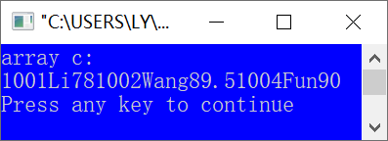
例7.17 将一组数据保存在字符数组中
#include <strstream>
#include <iostream>
using namespace std;
struct student
{ int num;
char name[20];
float score;
};
int main()
{student stud[3]={1001,"Li",78,1002,"Wang",89.5,1004,"Fun",90 };
char c[50];
ostrstream strout(c,30);
for(int i=0;i<3;i++)
strout<<stud[i].num<<stud[i].name<<stud[i].score;
strout<<ends;
cout<<"array c:"<<endl<<c<<endl;
return 0;}

Slide 70
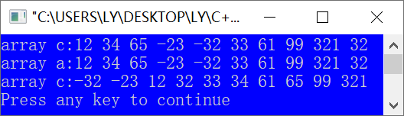
#include <strstream>
#include <iostream>
using namespace std;
int main()
{char c[50]="12 34 65 -23 -32 33 61 99 321 32"; int a[10],i,j,t;
cout<<"array c:"<<c<<endl;
istrstream strin(c,sizeof(c));
for(i=0;i<10;i++)
strin>>a[i];
cout<<"array a:";
for(i=0;i<10;i++)
cout<<a[i]<<" ";
cout<<endl;
for(i=0;i<9;i++)//冒泡排序
for(j=0;j<9-i;j++)
if(a[ j ]>a[ j+1 ])
{t=a[j];a[j]=a[j+1];a[j+1]=t;}
ostrstream strout(c,sizeof(c));//往字符数组输出
for(i=0;i<10;i++)
strout<<a[i]<<" ";
strout<<ends;//添加字符串结束标记
cout<<"array c:"<<c<<endl; return 0;}
例7.18 在一个字符数组c中存放10个整数，以空格为分隔符，要求将它们放到整型数组中排升序，然后再写入原来的字符数组中。

Slide 71
作业
习题：4,6

